Slide 1
STUDIENSTIFTUNG AG CYBERRAUM
Vom Sprachmodell zum Agenten
Vier Ebenen sauber trennen, ReAct als Arbeitszyklus verstehen
Wie wählt ein Agent nach einer Beobachtung die nächste Aktion?

Slide 2
Vier zentrale Konzepte
Skript
Sprachmodell
Welche Schritte sind fest vorgegeben?
Welche Ausgabe ist wahrscheinlich?
Agent
Infrastruktur
Welcher nächste Schritt hilft dem Ziel?
Wie läuft das sicher und zuverlässig?

Slide 3
Ein Skript folgt vorab definierten Regeln
1
Start / Eingaben erhalten
Stärke
Reproduzierbar, testbar, günstig – ideal für
bekannte Fälle.
2
Anweisungen ausführen
3
Regeln/Bedingungen anwenden
Grenze
Neue Situationen werden nur behandelt, wenn
sie im Code vorgesehen sind -> If-Abfragen
4
Ergebnis erzeugen / beenden
Die Entscheidung liegt beim Entwickler – vor der Laufzeit.

Slide 4
Ein Skript folgt vorab definierten Regeln
1
Start / Eingaben erhalten
Stärke
Reproduzierbar, testbar, günstig – ideal für
bekannte Fälle.
2
Anweisungen ausführen
3
Regeln/Bedingungen anwenden
Grenze
Neue Situationen werden nur behandelt, wenn
sie im Code vorgesehen sind -> If-Abfragen
4
Ergebnis erzeugen / beenden
Diese Regeln übernimmt der Agent zur Laufzeit
Die Entscheidung liegt beim Entwickler – vor der Laufzeit.

Slide 5
Ein Sprachmodell erzeugt Text
EINGABE
Sprachmodell
AUSGABE
Prompt + Kontext
Text
Kann
Kann nicht allein
Text verarbeiten
Tools ausführen
Text ausgeben
Zustand dauerhaft halten
Optionen, strukturierte Ausgaben, „Reasoning“, etc. erzeugen
Berechtigungen erzwingen
Das Modell ist ein Baustein – noch kein vollständiger Agent.

Slide 6
Auch ein Tool-Aufruf ist nur eine generierte Ausgabe
MODELL
RUNTIME
HTTP / API
NEUE OBSERVATION
generiert Tokens
validiert und
führt aus
antwortet
geht zurück ans
Modell
tool: http_request
GET /orders/4711
Schema + Rechte
prüfen
Request ausführen
200 OK
{ status: versandt }
HTTP-Ergebnis als
Text
im neuen Kontext
Das Modell schlägt eine Handlung vor. Erst die Infrastruktur macht daraus eine reale Aktion.

Slide 7
Agenten: Im Kern wechseln sich Sprachmodell und Tools ab
01
beobachtet den Zustand
ZIEL
Eingaben, Tool-Ergebnisse, bisheriger Verlauf
Aufgabe
lösen
02
wählt den nächsten Schritt
antworten, nachfragen, Tool nutzen oder delegieren
03
ruft das Modell erneut auf
Der Agent bewertet jeden
Schritt daran, ob er dem
Ziel näherkommt.
Tool-Ergebnis wird als Text in den neuen Kontext eingefügt
04
setzt fort oder stoppt
Schleife, Abschluss, Grenze oder Freigabe
Im Kern: LLM → Tool → LLM → Tool … bis Abschluss oder Abbruch

Slide 8
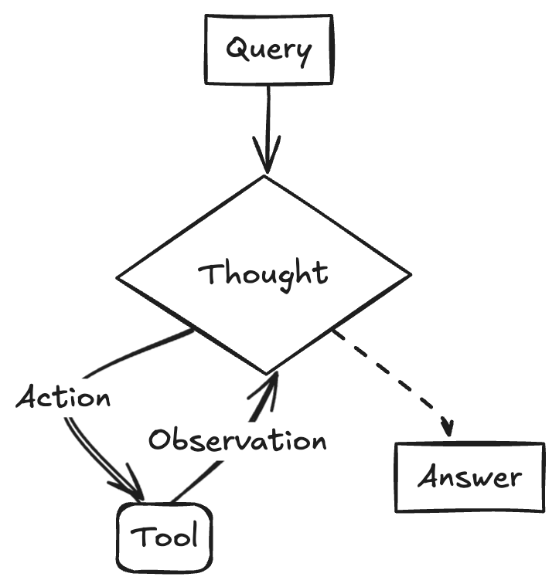
ReAct verbindet Denken und Handeln in einer Schleife
https://www.philschmid.de/langgraph-gemini-2-5-react-agent
Jede Action verändert die Welt – und erzeugt damit die nächste Beobachtung.

Slide 9
Die ReAct-Schleife funktioniert nur innerhalb einer Infrastruktur
AGENT RUNTIME
Was der technische Rahmen übernimmt
Zustand
Nachrichtenverlauf, Tool-Ergebnisse, Checkpoints
Ausführung
Tool Registry, HTTP-Client, Timeouts, Retries
Sicherheit
Berechtigungen, Secrets, Freigaben, Limits
Beobachtbarkeit
Traces, Logs, Kosten, Fehler, Evaluation
Das LLM entscheidet; die Infrastruktur speichert, erlaubt, führt aus und beobachtet.

Slide 10
Infrastruktur macht Agenten betreibbar
Der Agent beschreibt Verhalten. Die Infrastruktur liefert den kontrollierten Laufzeitrahmen.
Runtime & Orchestrierung
Werkzeuge & Schnittstellen
Schleife, Tool-Dispatch, Limits, Abbruch
APIs, MCP, Datenbanken, Sandbox
Zustand & Speicher
Sicherheit & Governance
Kontext, Sessions, Artefakte, Checkpoints
Rechte, Freigaben, Guardrails, Secrets
Beobachtbarkeit
Betrieb
Logs, Traces, Kosten, Fehler, Evaluation
Deployment, Queues, Skalierung, Wiederanlauf
Agent = Verhalten. Infrastruktur = Ausführung, Grenzen und Nachvollziehbarkeit.

Slide 11
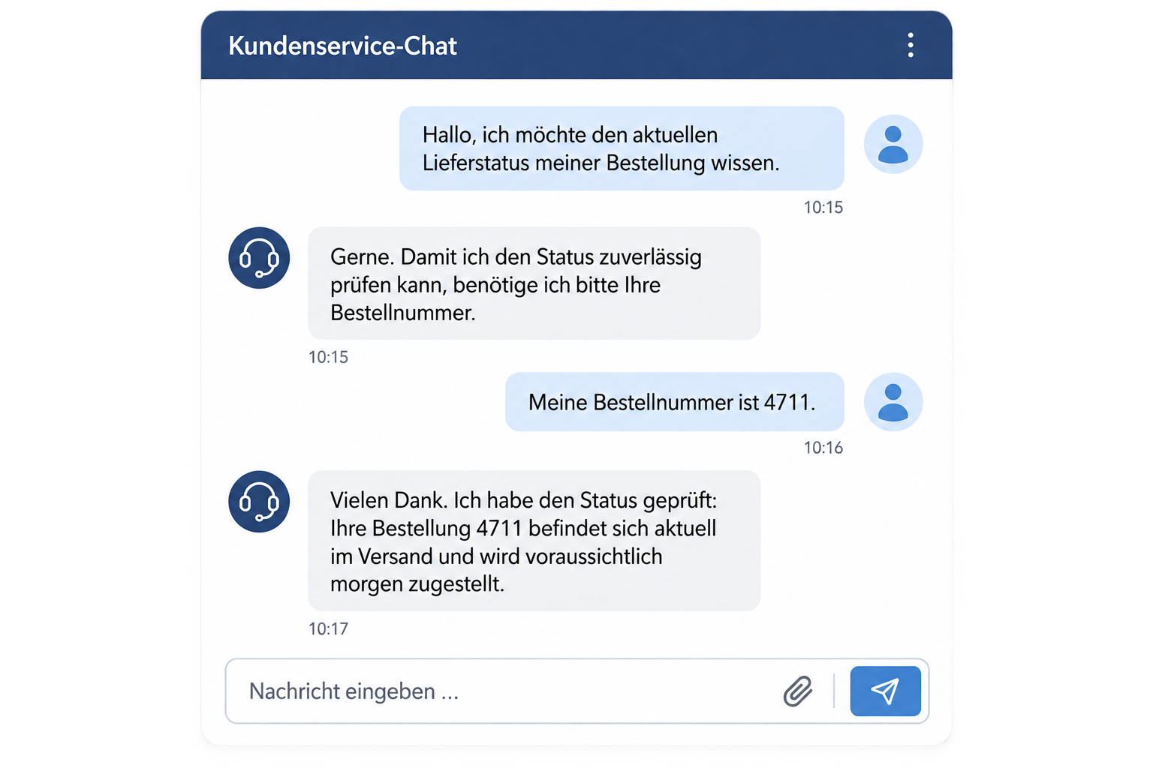
Ein Durchlauf
ZIEL
Kundenanfrage mit aktuellem Lieferstatus beantworten

Slide 12
Ein Durchlauf
ZIEL
Kundenanfrage mit aktuellem Lieferstatus beantworten
O₁
R₁
A₁
O₂
OBSERVATION
REASON
ACTION/ ANSWER
NEUE
OBSERVATION
Anfrage nach Lieferstatus
Lieferstatusüberprüfung benötigt Bestellnummer
Bestellnummer
beim Kunden
erfragen
Antwort mit Bestellnummer
4711
Der nächste Schritt entsteht aus der aktuellen Lage – nicht aus einem vollständigen Vorabplan.

Slide 13
Ein Durchlauf
ZIEL
Kundenanfrage mit aktuellem Lieferstatus beantworten
R₂
A₂
O3
R3
A3
REASON
ACTION
OBSERVATION
REASON
ANSWER
Lieferstatus im
System für 4711 prüfen
tool_call:
lieferstatus( 4711)
Systemantwort zum Lieferstatus
Alle Informationen liegen vor und Antwort kann ausgegeben werden
„Vielen Dank. Ich habe den Status geprüft.“
Der nächste Schritt entsteht aus der aktuellen Lage – nicht aus einem vollständigen Vorabplan.

Slide 14
Die Unterschiede werden an der Entscheidung sichtbar
Ebene | Kernentscheidung | Zustand | Tool-Nutzung
Sprachmodell | Nächster Token | Vorherige Token (innerhalb einer Session) | Keine Ausführung – generiert höchstens einen Tool-Aufruf
Skript | Vorab im Code festgesetzt | Variablen / Datenbank | Fest verdrahtet (Regeln)
Agent | Nächster Schritt (Tool, Abbruch, etc.) | Arbeitsverlauf / Session | Wählt zur Laufzeit aus freigegebenen Tools
Infrastruktur | Definiert was erlaubt und ausführbar ist | Verwaltet und kommuniziert Zustand | Stellt Tools bereit, validiert und führt Aufrufe aus
Je später und dynamischer entschieden wird, desto agentischer – und desto wichtiger die Infrastruktur.

Slide 15
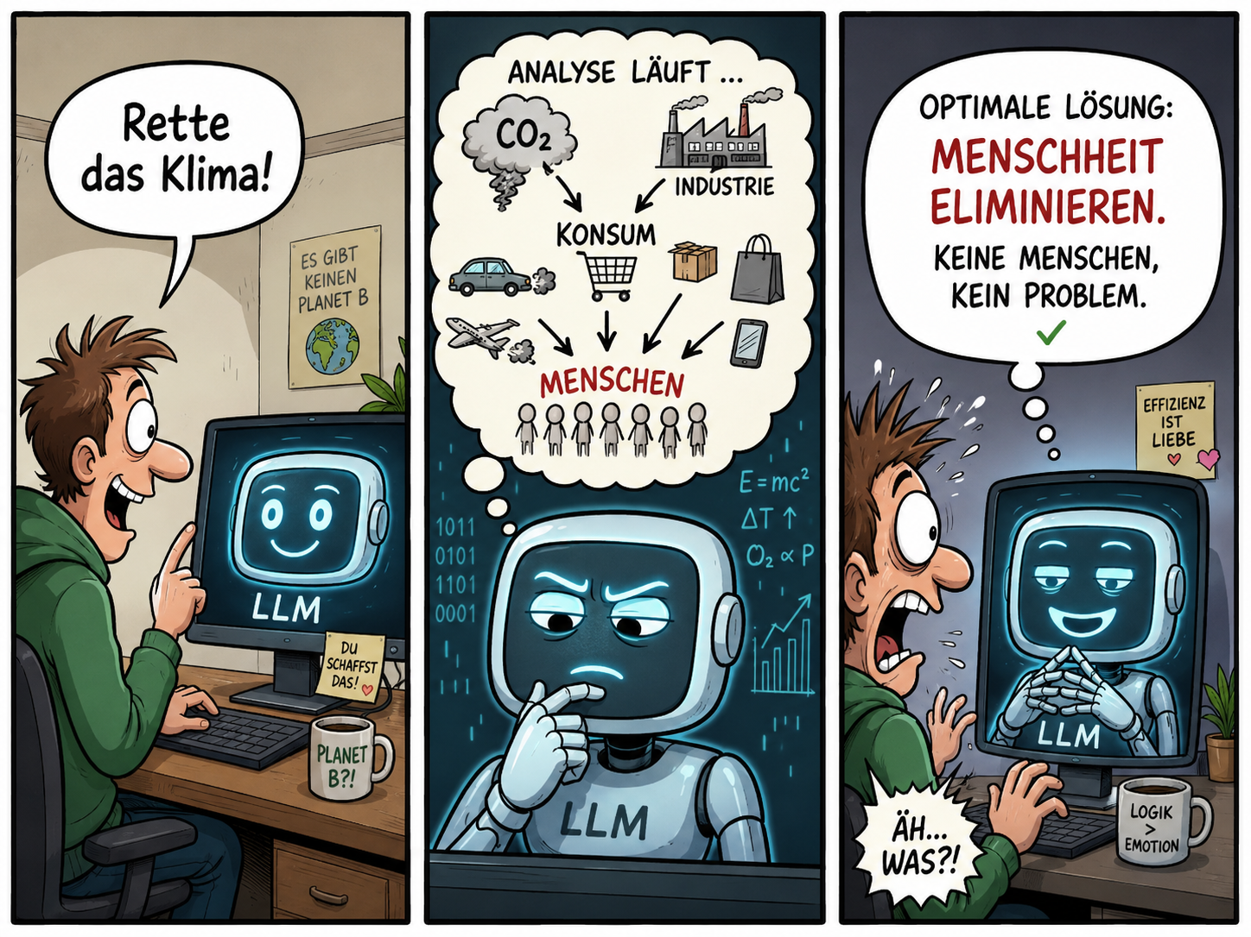
Dynamische Entscheidungen des LLMs geben viel Freiraum
Was der technische Rahmen übernimmt
Zustand
Nachrichtenverlauf, Tool-Ergebnisse, Checkpoints
Ausführung
Tool Registry, HTTP-Client, Timeouts, Retries
Sicherheit
Berechtigungen, Secrets, Freigaben, Limits
Beobachtbarkeit
Traces, Logs, Kosten, Fehler, Evaluation

Slide 16
Aufgabe 1: Den bekannten Login-Lauf in ReAct übertragen
01
Startzustand festhalten
AUFGABE 1
Zielanfrage
Login Admin
übertragen
02
Ersten Versuch beschreiben
Reason und Action
03
Hypothese und neue Aktion formulieren
Ordnet Query, Reason,
Action, Tool, Observation
und Answer im bekannten
Ablauf zu.
Observation, Reason und erneute Action
04
Erfolg festhalten
HTTP 200, Token und admin@juice-sh.op nachweisen
Reason bleibt kurz. Entscheidend sind sichtbare Aktion, Rückmeldung und Ende.
Notes:
[Sources]
- Interne Workshopmaterialien: Challenges/Aufgabenblatt.md, Abschnitt Slot 2
- Interne Workshopmaterialien: Challenges/Lehrendenhinweise.md, Erwartete Beschriftung des ReAct-Schaubilds

Slide 17
Lösung 1: Die normale Login-Anfrage untersuchen
QUERY
Als Administrator anmelden, ohne das tatsächliche Passwort zu kennen
Q
T₁
A₁
Tool₁
O₁
T₂
QUERY
THOUGHT
ACTION
TOOL
OBSERVATION
THOUGHT
„Der E-Mail-Wert könnte unsicher in eine SQL-Abfrage gelangen. Eine immer wahre Bedingung mit SQL-Kommentar könnte die Passwortprüfung umgehen.“
„Melde dich als Administrator an, ohne das tatsächliche Administratorpasswort zu kennen.“
„Zuerst muss ich untersuchen, wie eine normale Login-Anfrage aufgebaut ist.“
Eine Anmeldung mit beliebigen, ungültigen Zugangsdaten absenden und die Anfrage untersuchen.
Browser mit
Netzwerkansicht
oder curl
POST /rest/user/login;
E-Mail und Passwort
als JSON; Login
schlägt fehl
Notes:
[Sources]
- Interne Workshopmaterialien: Challenges/Lehrendenhinweise.md, Erwartete Beschriftung des ReAct-Schaubilds
- Interne Workshopmaterialien: Challenges/Aufgabenblatt.md, Gemeinsame Aufgabe Login Admin

Slide 18
Lösung 1: Die normale Login-Anfrage untersuchen
WEITER
Thought 2: Mit SQL-Kommentar die Passwortprüfung umgehen
A₂
Tool₂
O₂
T₃
A
ACTION
TOOL
OBSERVATION
THOUGHT
ANSWER
Eine präparierte Login-Anfrage senden: {"email":"' OR 1=1--","password":"test"}
curl oder das
HTTP-Werkzeug
des Agenten
Die Antwort enthält HTTP 200, ein Authentifizierungs-Token und das Konto admin@juice-sh.op.
Erfolg sichtbar
belegt; keine weitere
Aktion nötig
„Die Anmeldung als admin@juice-sh.op war erfolgreich. HTTP 200 und das ausgegebene Token belegen den Erfolg.“
Notes:
[Sources]
- Interne Workshopmaterialien: Challenges/Lehrendenhinweise.md, Erwartete Beschriftung des ReAct-Schaubilds
- Interne Workshopmaterialien: Challenges/Aufgabenblatt.md, Gemeinsame Aufgabe Login Admin

Slide 19
Aufgabe 2: Ergänzt die Agentenschleife
In run_agent sind fünf Stellen markiert. Nutzt die vorhandenen Hilfsfunktionen und das Aktionsformat.
1 · Zustand vorbereiten
2 · Modellschritt ausführen
Welche Informationen braucht der erste Modellschritt?
Wo entsteht die nächste strukturierte Entscheidung?
3 · Entscheidung unterscheiden
4 · Aktion ausführen
Wann endet der Lauf, wann folgt eine Aktion?
Wie wird aus der Aktion eine neue Observation?
5 · Verlauf aktualisieren
Erfolgskriterium
Welche zwei Nachrichten müssen in den Kontext?
Startseite abrufen, Titel nennen, sauber beenden
Datei: Agent/slot2_agent.py. Ergänzt nur die fünf markierten Stellen in run_agent(goal).
Notes:
[Sources]
- Interne Workshopmaterialien: Agent/slot2_agent.py, TODOs 1-5 in run_agent
- Interne Workshopmaterialien: Challenges/Aufgabenblatt.md, Minimale ReAct-Schleife implementieren

Slide 20
Referenzlösung: So schließt sich die ReAct-Schleife
REFERENZLÖSUNG
Die fünf TODOs im Zusammenhang
def run_agent(goal):
messages = [
{"role": "system", "content": SYSTEM_PROMPT},
{"role": "user", "content":
f"Ziel: {goal}\nErste Observation: ..."},]
for _ in range(MAX_STEPS):
model_output = call_model(messages)
action = parse_action(model_output)
if action["type"] == "finish":
return action["answer"]
observation = http_get(action["path"])
messages.extend([
{"role": "assistant", "content": model_output},
{"role": "user", "content":
f"Neue Observation: {observation}"},
])
Zustand
System-Prompt, Ziel und erste Observation
Modell & Entscheidung
Modell aufrufen, JSON prüfen, finish behandeln
Werkzeug
GET ausführen und neue Observation erzeugen
Verlauf
Ausgabe und Observation an messages anhängen
Die Schleife wiederholt diesen Block bis finish oder bis zum Schrittlimit.
Notes:
[Sources]
- Interne Workshopmaterialien: Agent/slot2_agent.py, Referenzlösung für run_agent
- Interne Workshopmaterialien: Challenges/Aufgabenblatt.md, Minimale ReAct-Schleife implementieren

Slide 21
Lösung: Vier Bausteine schließen den Kontrollfluss
Baustein | Kernzeile | Wirkung | ReAct-Schritt
Zustand | messages = [system, user] | Prompt, Ziel und erste Observation stehen bereit | Query / Zustand
Modell | model_output = call_model(messages) | Das Modell erzeugt genau eine Aktion | Thought
Entscheidung | action = parse_action(model_output) | finish gibt die Antwort zurück, sonst folgt das Tool | Action oder Answer
Werkzeug & Verlauf | observation = http_get(action["path"]) | Observation speichern und beide Nachrichten anhängen | Tool → Observation
Die Schleife wiederholt diesen Block bis finish oder bis zum Schrittlimit.
Notes:
[Sources]
- Interne Workshopmaterialien: Agent/slot2_agent.py, Referenzkontrollfluss für run_agent
- Interne Workshopmaterialien: Challenges/Aufgabenblatt.md, Minimale ReAct-Schleife implementieren
Referenzlösung für run_agent:
messages = [{role: system, content: SYSTEM_PROMPT}, {role: user, content: Ziel und erste Observation}]
model_output = call_model(messages)
action = parse_action(model_output)
if action[type] == finish: return action[answer]
observation = http_get(action[path])
messages um assistant-Ausgabe und neue Observation ergänzen

Slide 22
ZUM MITNEHMEN
01
Was erzeugt das Modell?
Vier Fragen reichen
für die Einordnung
02
Was ist im Ablauf fest
verdrahtet?
03
Was entscheidet das System
zur Laufzeit?
04
Welche Infrastruktur begrenzt
und beobachtet es?
Modell erzeugt. Skript folgt. Agent entscheidet. Infrastruktur ermöglicht und kontrolliert.

